Slide 1
Әлемдік шаруашылық – елдер мен аймақтар арасындағы аумақтық еңбек бөлінісінің нәтижесі

Slide 2
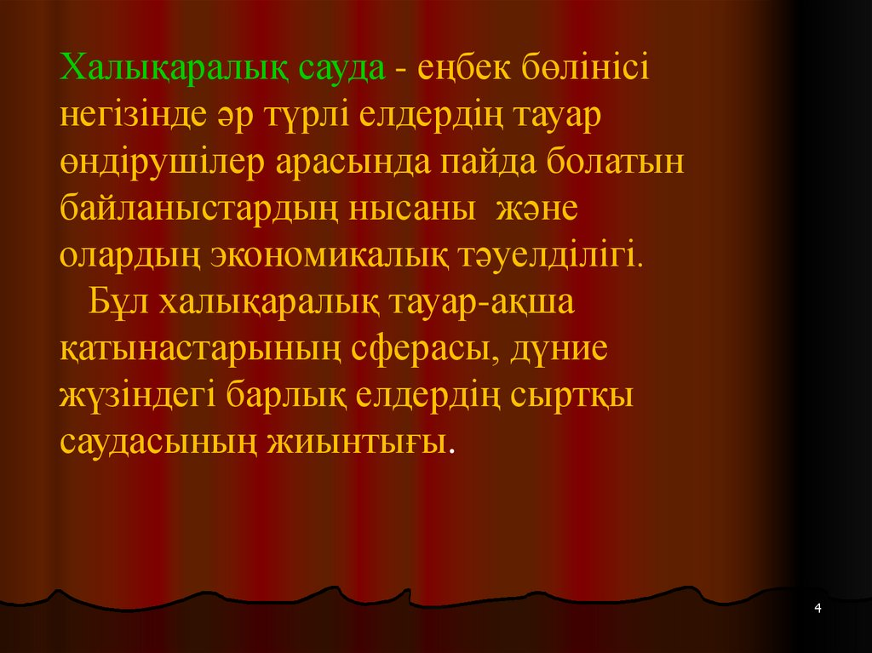

Slide 3
А.Смит “Халықтар байлығының жаратылысы мен себептерін зерттеу” (1776 ж) еңбегі
Халықаралық еңбек бөлінісі теориясының ғылыми дәлелі мен даму бағыттары саяси экономияның классигі А.Смит “Халықтар байлығының жаратылысы мен себептерін зерттеу” (1776 ж) еңбегінде сауда мен іскерлік еркіндігінің тиімділігін дәлелдеді. Оның пікірінше сауда еркіндігін шектеу халықаралық, аймақтық еңбек бөлінісінің тереңдеуіне кедергі болады. Бұл кедергілерді жою халықаралық айырбасты кеңейтіп, ұлттық экономикалардың мамандануын жеделдетеді, олардың өзара байланысын күшейтіп, дүниежүзілік шаруашылықтың құрылуына жол ашады.
Халықаралық еңбек бөлінісі ғылыми теориясы классиктерінің басты еңбегі Өндірістік шығындардың салыстырмалы теориясы. Бұл теорияның негізінде әр түрлі елдердің өндіріс жағдайларындағы айырмашылықтар, олардың өнім өндіру шығындарын да әркелкі етеді деген идея жатыр. Осы идеяға сәйкес, қандай бір елде болмасын оның табиғат жағдайына қарамастан кез келген тауар өндірісін қалыптастыруға болады.
Өндірістік шығындардың салыстырмалы теориясы бойынша өндірілетін өнімнің бір түріне маманданудың,басқа бір елдегі сол өнімді өндірудің басым артықшылықтарына қарамастан, пайдалы екендігі дәлелденеді.

Slide 4
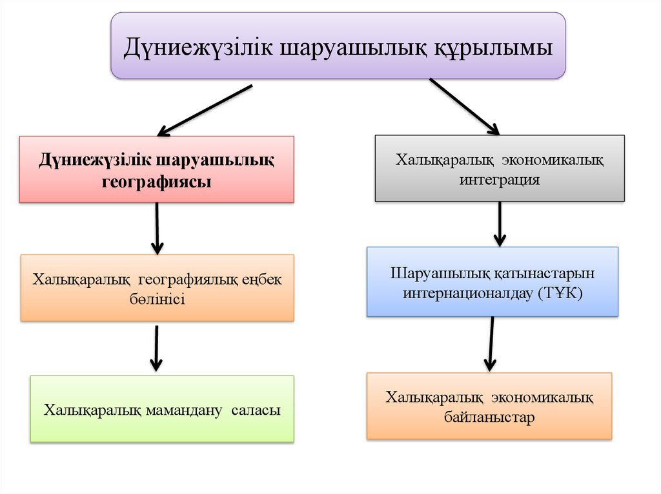

Slide 5
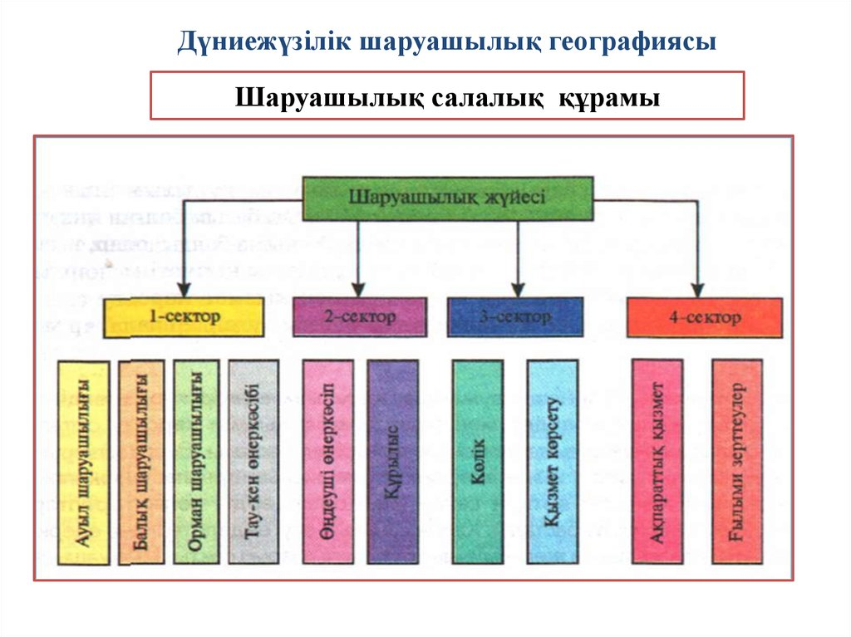

Slide 6
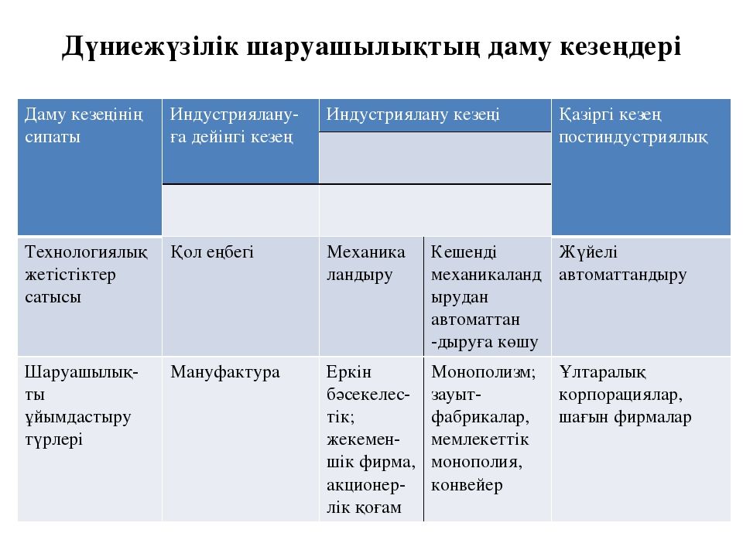

Slide 7
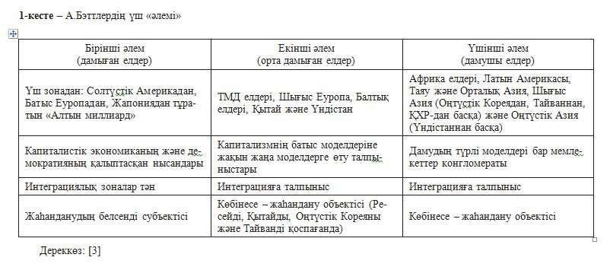

Slide 8
